Slide 1

自我介绍

Slide 2
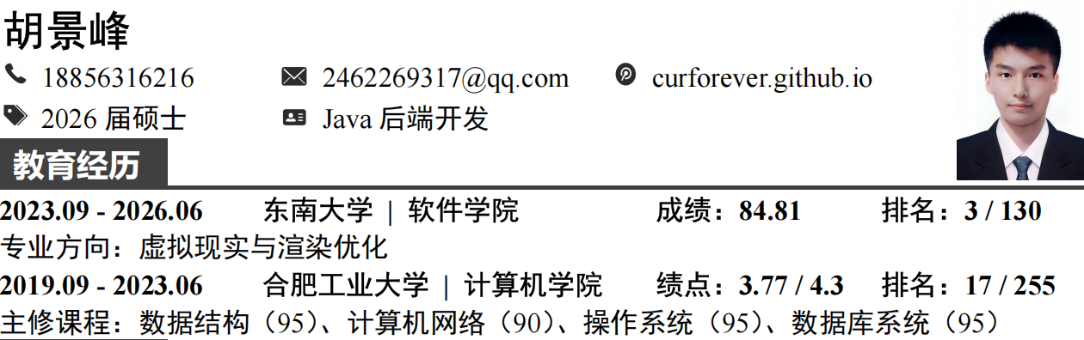
自我介绍

Slide 3
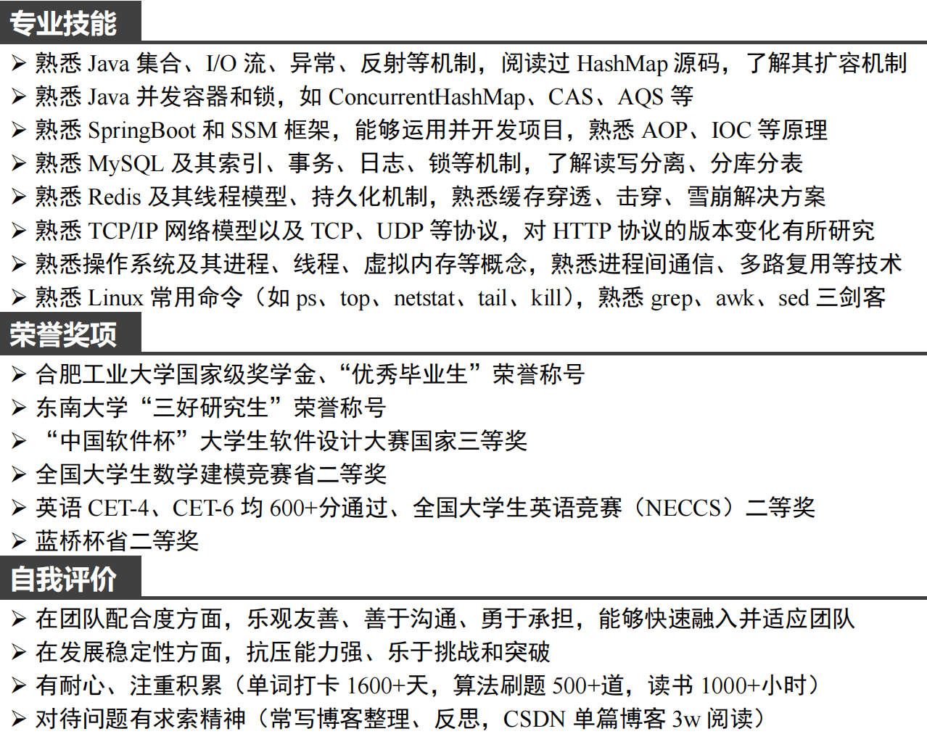
自我介绍

Slide 4
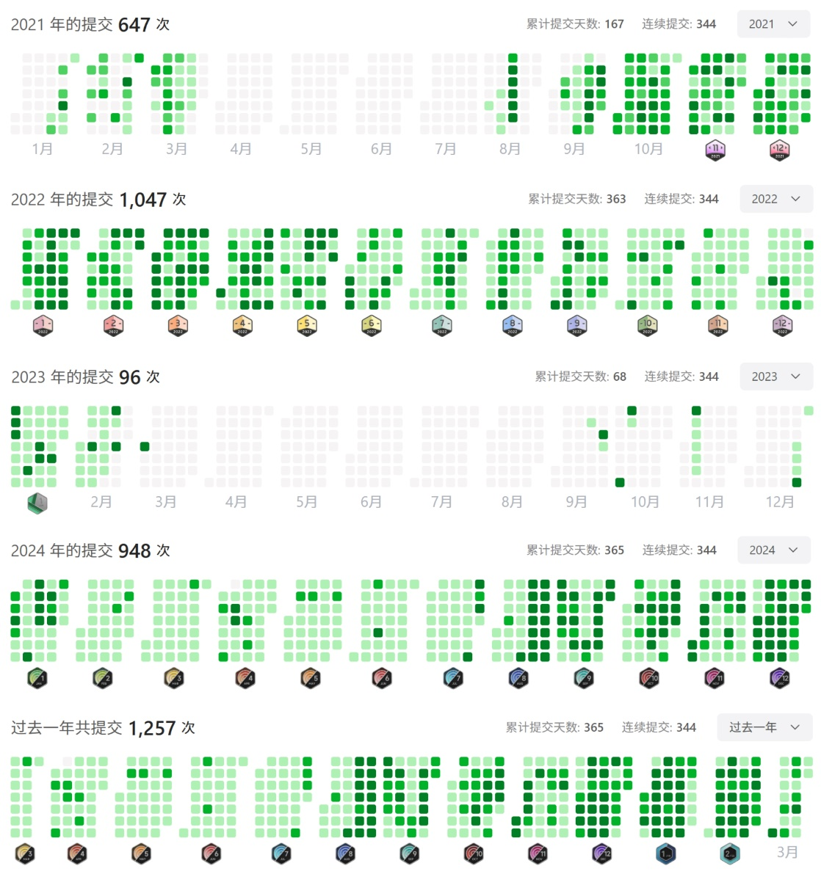
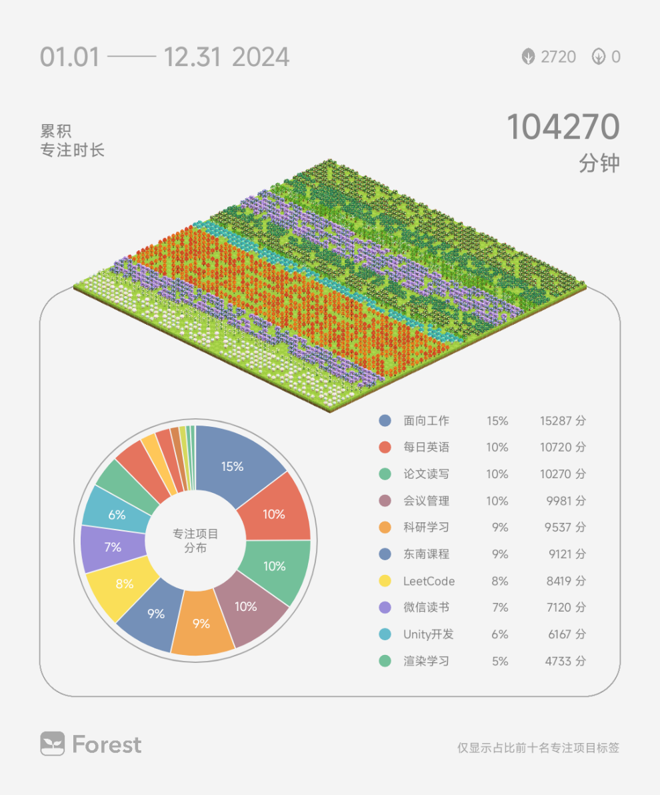
自我介绍

Slide 5
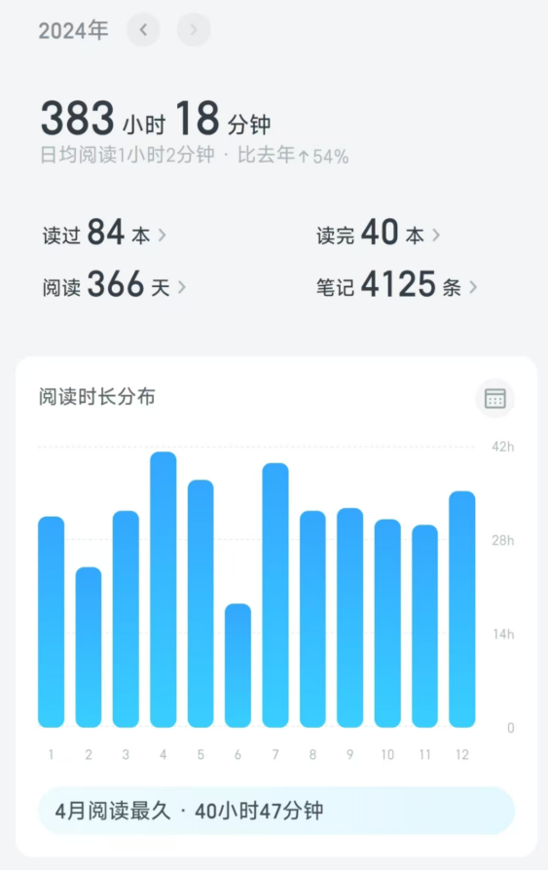
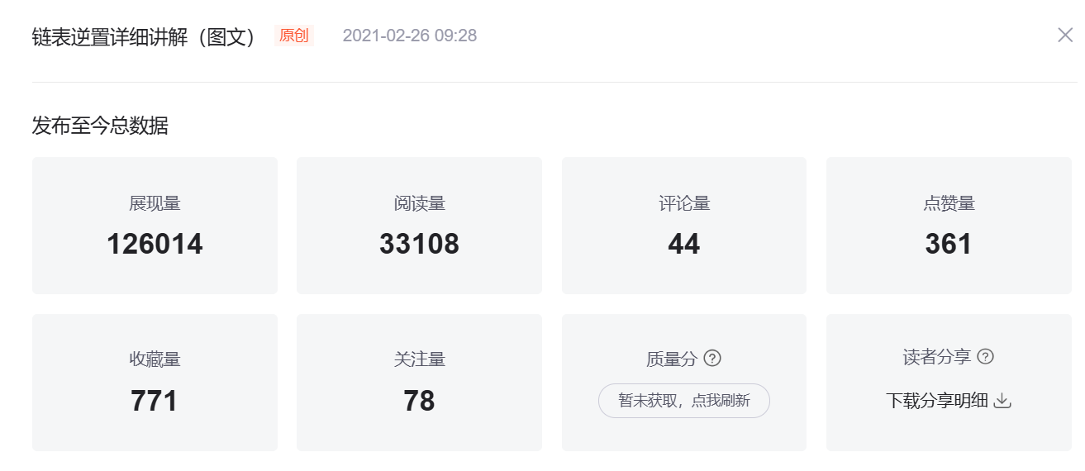
自我介绍

Slide 6
项目经历

Slide 7
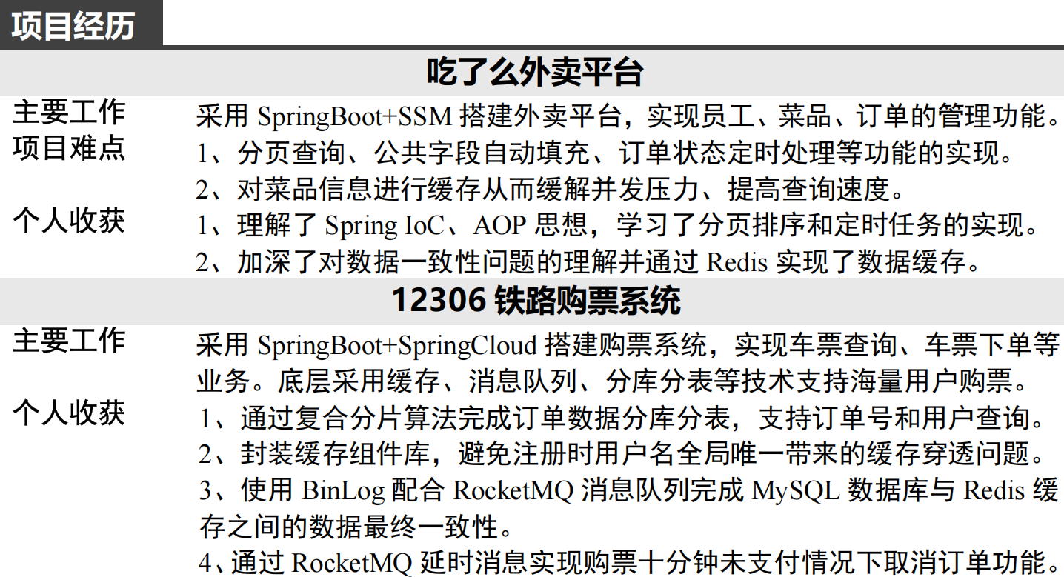
项目经历

Slide 8
微信读书

Slide 9
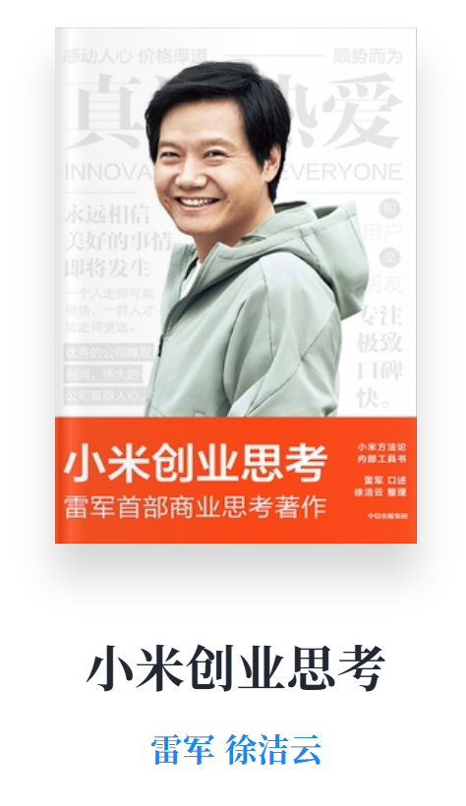
《小米创业思考》
效率革命与商业使命。雷军在书中开宗明义：“商业的目的是效率，它能给最多的人带来最大化的美好幸福感”。小米以“薄利多销”重构制造业逻辑，将用户利益置于利润之上，用效率革命打破行业惯性，证明商业的本质不是掠夺，而是创造普惠价值。
极致产品的哲学悖论。“极致就是做到自己能力的极限，追求行业最优解”。小米以充电宝、扫地机器人等爆品验证：极致不是堆砌参数，而是精准平衡性能、成本与用户需求，在克制中爆发创新，用减法法则实现超预期体验。
互联网思维的进化图谱 。从“专注、极致、口碑、快”的七字诀，到“技术为本、性价比为纲”的三大铁律，小米方法论打破工具论桎梏。雷军揭示：互联网思维的本质是认知革命，是用极致效率重构传统产业的价值链。
生态链的灰度哲学。“专注不是教条地钉死目标，而是核心方向下的创新留白”。小米生态链既坚守手机主航道，又允许扫地机器人、智能台灯等边缘创新生长，用战略定力与战术弹性构建商业生态的多样性。
长期主义的价值锚点。“限制硬件利润5%不是营销话术，而是写在章程里的信仰”。雷军用二十年时间证明：对抗贪婪比追逐风口更难，但唯有自我约束才能穿越周期，让企业从商业机器进化为价值符号。

Slide 10
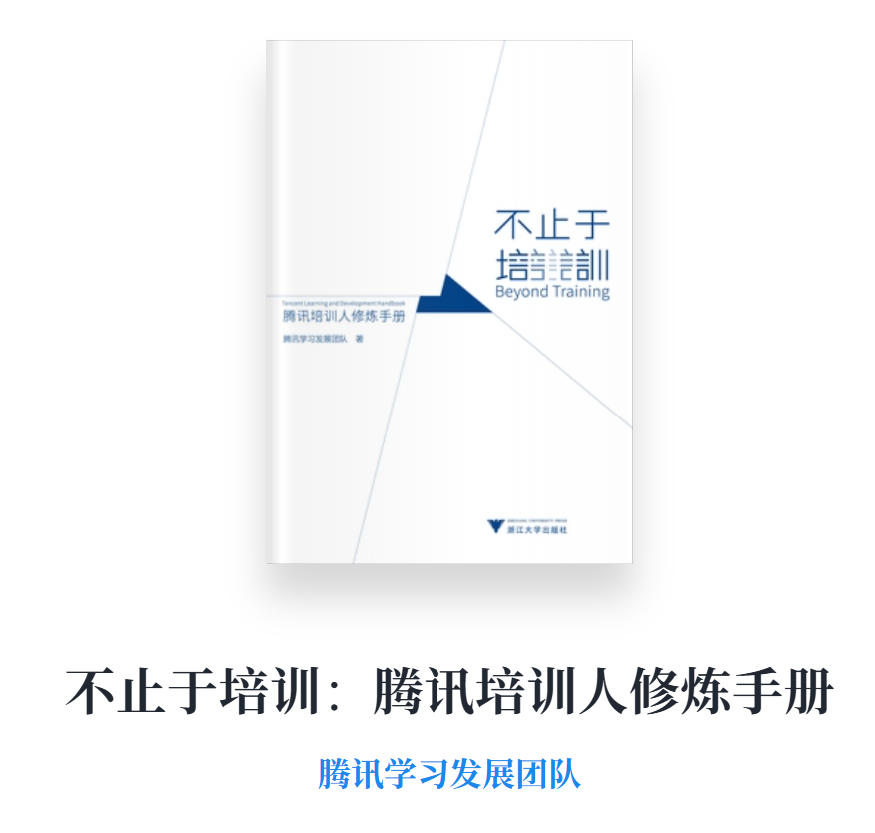
《不止于培训：腾讯培训人修炼手册》
需求洞察的深度哲学。“需求没搞清楚，就不要开始后面的工作”是实践篇的开篇之语。作者以案例说明，培训人需像侦探般挖掘业务痛点，而非被动接受需求，这种“问题导向”的思维是培训成功的基石。
实效为重的方案设计。书中强调方案设计需“以终为始，重疗效”，反对“花哨”的形式主义。通过“线上线下结合”“资源多元化”等策略，将培训转化为可量化的业务成果，体现了互联网企业对效率的极致追求。
组织进化的底层密码。腾讯将培训视为“组织能力的放大器”。书中提到“培训是文化的传承者”，通过价值观传递与实战场景结合，构建了“人-组织-战略”的共生系统，揭示了企业持续创新的内在动力。

Slide 11
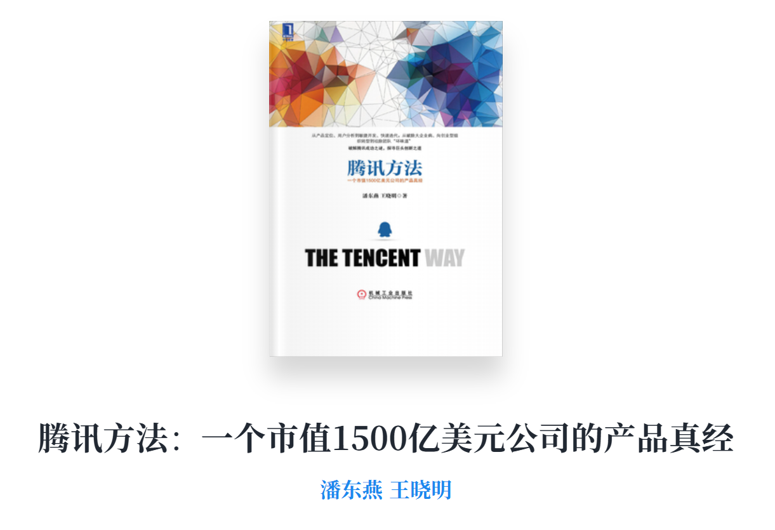
《腾讯方法：一个市值1500亿美元公司的产品真经》
产品开发的“精益”逻辑。书中强调“快速验证，快速修正”的敏捷开发模式。如微信商业化首战“只能成功，不能失败”，团队通过“开发—测量—验证”循环，将用户反馈融入迭代，验证了“最小可用产品”的价值。
跨部门协作的信任密码。天美艺游工作室的组建，展现了“跨部门协作四招”：主动沟通、全局视角、互信共建、资源整合。曾宇划拨团队支持姚晓光，印证了“帮助别人，别人才会帮助你”的协作智慧。

Slide 12
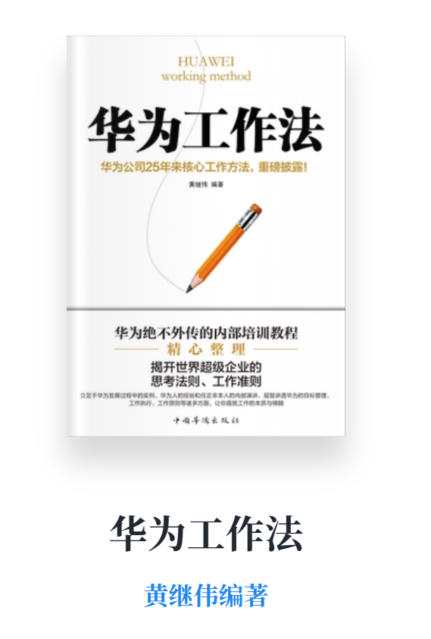
《华为工作法》
目标与行动的统一。“先瞄准目标，再开枪”是华为工作法的核心逻辑。盲目行动只会消耗资源，唯有明确目标的方向性，才能将每一步行动转化为有效生产力。正如书中强调的“目标-步骤-行动”三级逻辑，战略先于执行的智慧在此尽显。
时间管理的辩证法。“把时间留给少数重要的事”揭示了80/20法则的精髓。华为以“韵律法则”对抗干扰，主张专注力才是效率的源泉。任正非提醒：“减少责任才能聚焦关键”——这种断舍离的智慧，正是时间管理的终极答案。
执行力的双重维度。“不要先干起来再说”颠覆了传统执行力认知。华为强调“思路先于技术”，要求构建系统思维力。这种“做正确的事”与“正确地做事”的辩证，重塑了执行力的内涵。
细节管理的魔鬼标准。从“时量、数量、质量”三指标到“工作清单”系统，华为将细节把控上升为方法论。任正非警告：“‘差不多’是误差的放大器”，唯有量化标准能抵御人性惰性。

Slide 13
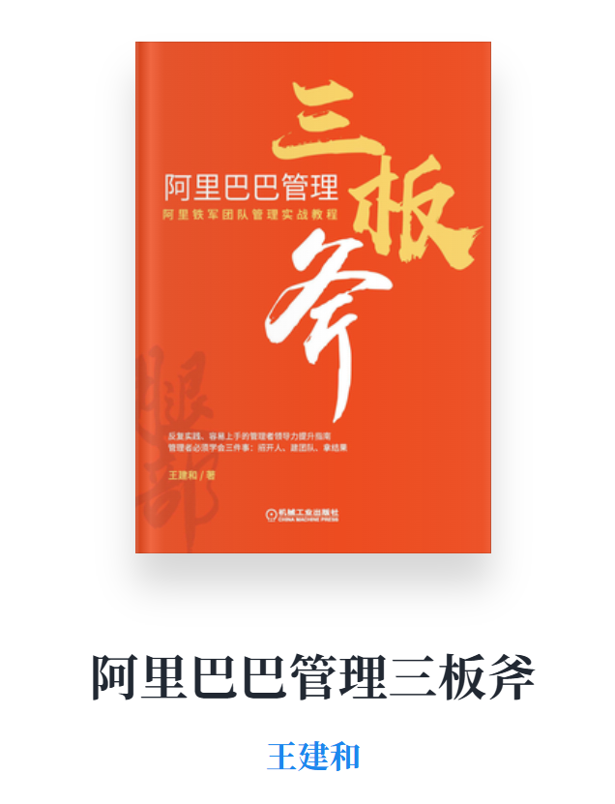
《阿里巴巴管理三板斧》
方向感是领导力的起点。书中提到"揪头发是让管理者跳出执行层思考战略"，这揭示了战略思维的稀缺性。管理者若困于事务性工作，企业将失去航向。战略三板斧的本质是培养领导者"站在未来看现在"的格局。
执行力的本质是认知迭代。"没有过程的结果是垃圾，没有结果的过程是放屁"的论断振聋发聩。阿里用"Review三板斧"打破结果主义陷阱，将目标拆解为可量化的行为标准，让执行力成为可复制的组织能力。
决策质量决定资源效能。"用三个人干五个人的活发四个人的钱"体现决策智慧。书中揭示资源分配本质是价值判断，三板斧训练管理者在"砍与不砍"的抉择中锤炼商业洞察力。

Slide 14
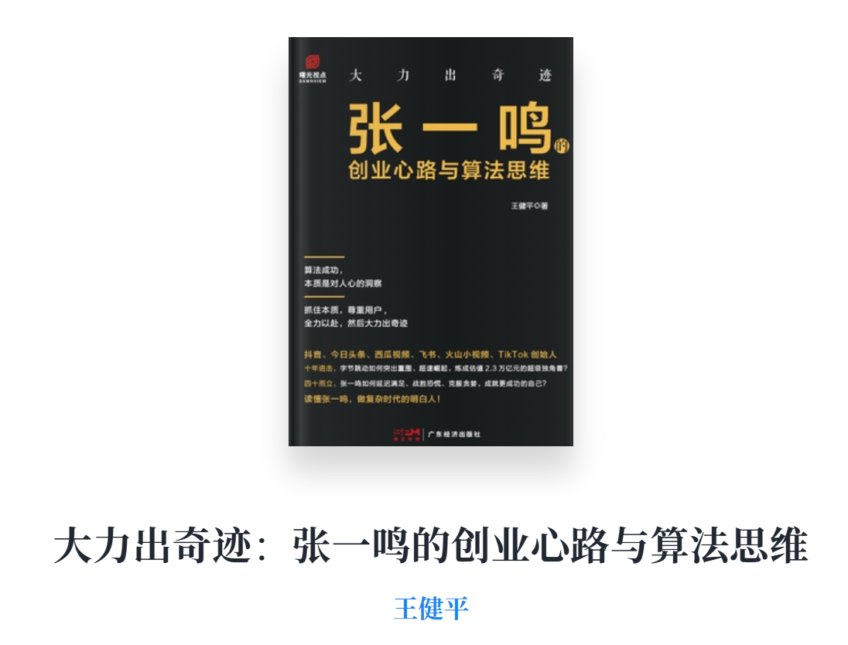
《大力出奇迹：张一鸣的创业心路与算法思维》
延迟满足与即时满足的悖论。张一鸣强调“延迟满足是少数人的特质”，但抖音却成为即时满足的象征。书中揭示了他对人性矛盾的深刻洞察：既要训练自我克制，又要利用算法放大用户欲望。这种辩证性展现了商业巨擘的复杂内核。
组织管理的“网状哲学”。字节跳动的“网状组织”与“年轻化中台”被书中称为“反科层制的实验”。张一鸣认为：“每个员工都应成为信息节点，而非执行螺丝。”这一理念重构了传统企业的权力结构，释放创新潜能。
用户洞察的微观革命。书中提到，张一鸣常要求团队“像HR那样理解用户”。从今日头条的个性化推荐到抖音的沉浸式交互，其核心是对人性需求的颗粒度拆解——算法不仅是技术，更是同理心的数据化表达。

Slide 15
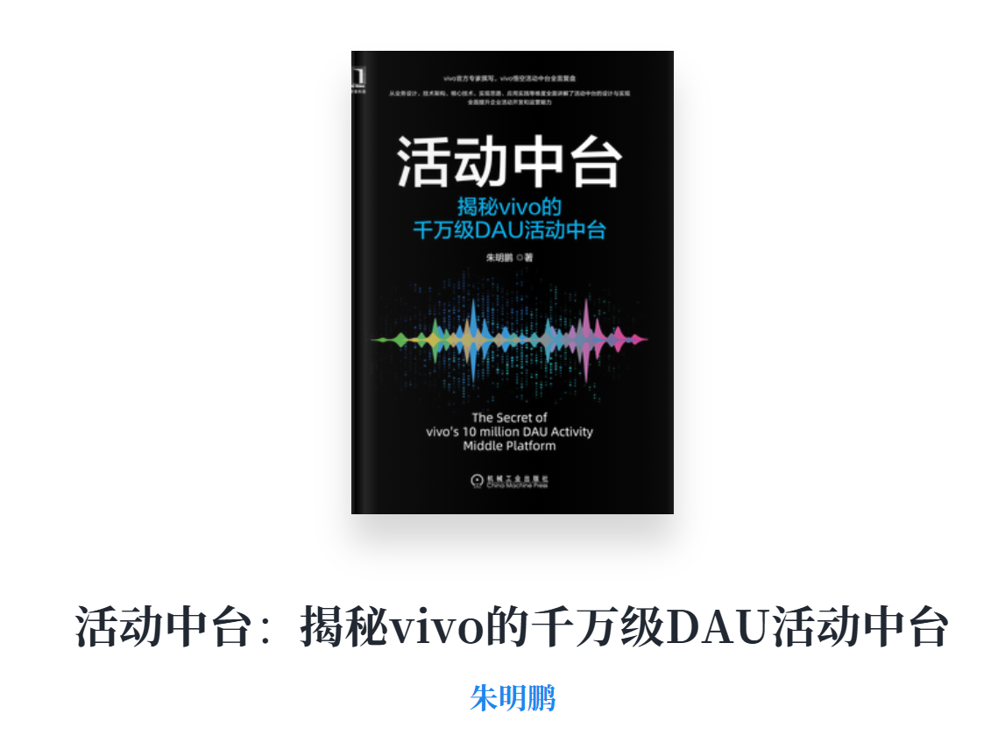
《活动中台：揭秘vivo的千万级DAU活动中台》
中台诞生的必然性。书中指出“中台为快速响应用户需求而诞生”，vivo面对营销活动重复开发困境，选择通过抽象整合能力实现效率跃迁。这揭示了中台并非概念炒作，而是业务规模扩张后解决资源浪费的必然选择。
业务与中台的共生哲学。“前台如枝干，中台如树干，后台如土壤”的比喻，精准诠释了三者关系。中台既不能脱离业务野蛮生长，也不能被短期需求绑架失去前瞻性。

Slide 16
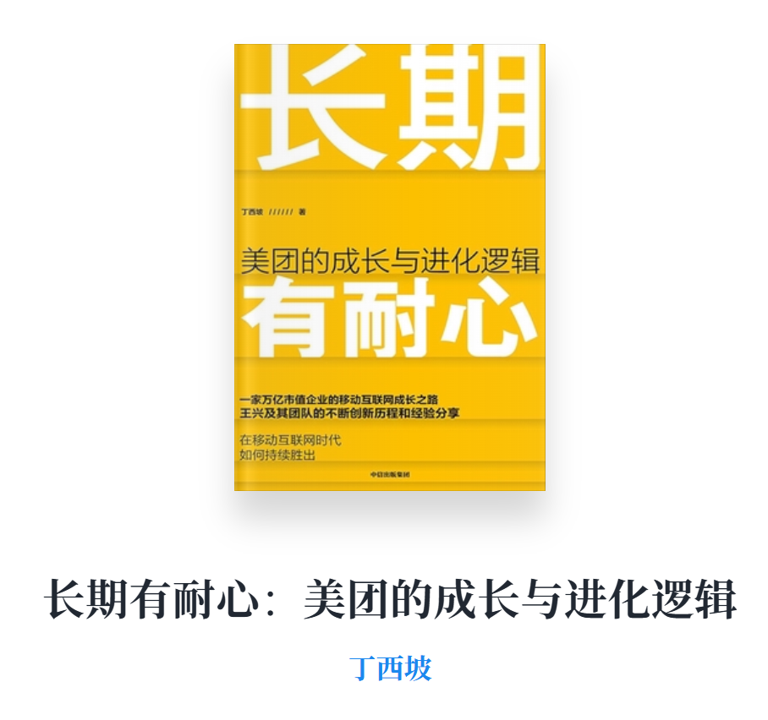
《长期有耐心：美团的成长与进化逻辑》
战略与机遇的精准碰撞。书中提到，王兴的“四纵三横”理论将用户需求与技术变革的交集视为浪潮之巅的入口。美团以“移动与商务”为锚点，验证了在互联网时代，“选择比努力更重要”的商业哲学，深刻揭示了战略定位对企业命运的塑造力。
取舍之道与战略定力。千团大战中，美团舍弃经济排名150名后的城市，因“这些城市不会影响整体胜负”。这一案例凸显了商业竞争中“聚焦关键战场”的智慧，资源有限时，减法比加法更需要魄力。
产业价值的双重创造。美团为餐饮业提供IT普及与食材集采服务，既“扩大服务半径”又“降本增效”。书中强调，真正的平台应超越交易撮合，成为产业升级的赋能者，方得长期生命力。
持续迭代的组织信仰。王兴要求文档“三遍检查流程”，将细节严谨性融入企业文化。美团信奉“持续迭代的魔力”，认为每一天的微小改进终将累积为护城河，这是对“长期主义”最务实的注解。
使命驱动的商业文明。王兴提出“有益、有趣、有利”的创业标准，将社会价值置于首位。美团通过创造新职业（如外卖运营师）与数字化普惠，印证了“企业的终极竞争力是利他性”这一深刻命题。

